Slide 1
Github 에서 프로젝트 Import 하기

Slide 2
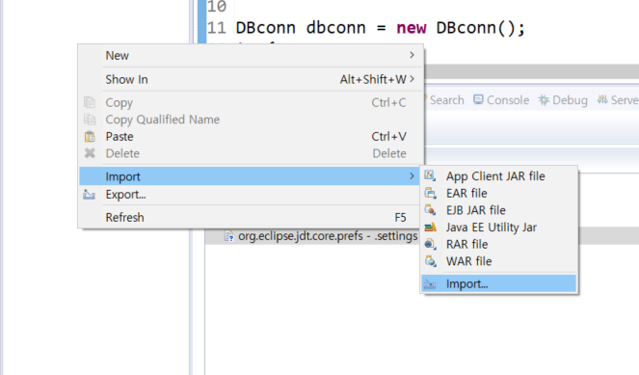
이클립스에서 Import 버튼

Slide 3
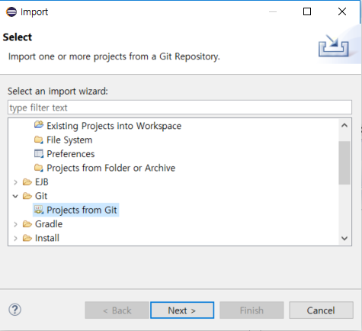
이클립스에서 Git Import

Slide 4
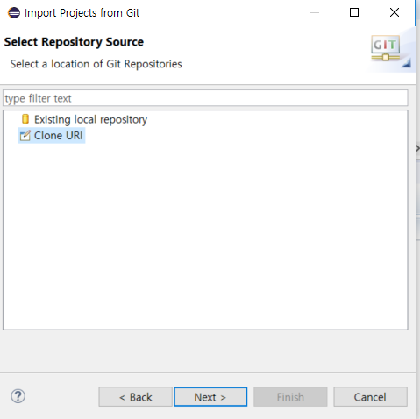
이클립스에서 Git Import

Slide 5
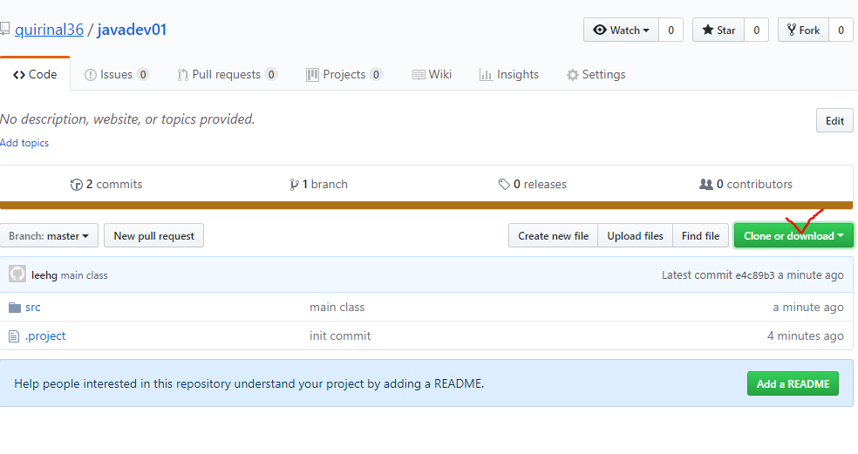
github 에서 주소 복사해오기

Slide 6
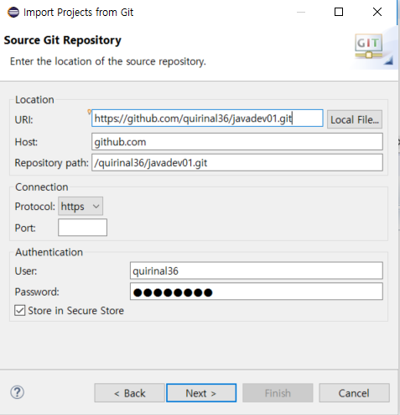
이클립스에서 방금 복사한 주소 입력하기

Slide 7
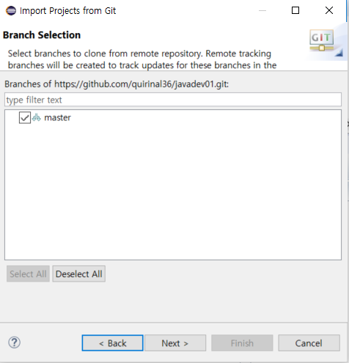
이클립스에서 Git Import

Slide 8
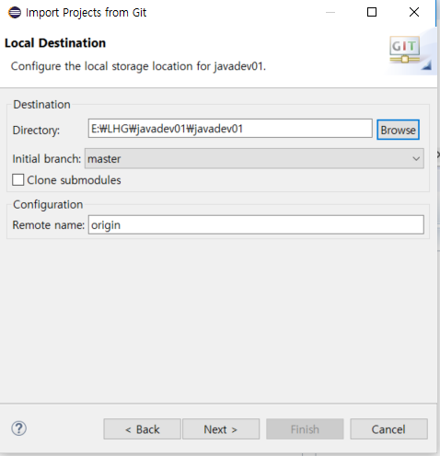
이클립스에서 Git Import

Slide 9
이클립스에서 Git Import

Slide 10
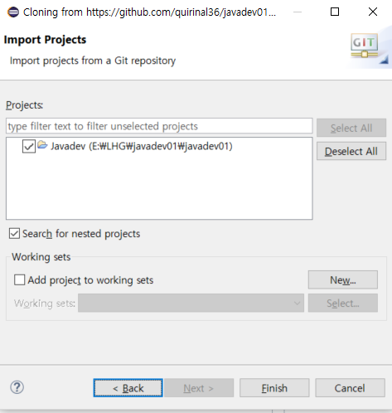
이클립스에서 Git Import

